Slide 1
Тема урока
«Что такое распространенные и нераспространенные предложения?»
Выполнила : учитель начальных классов Кириенко И.С. МАОУ»СОШ№20» г. Находка.

Slide 2
/
и
Род…на

Slide 3
Е
ТЕР
/
вет…р
е

Slide 4
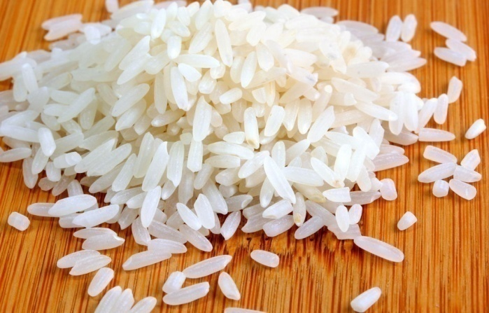
унок
/
р…сунок
и

Slide 5
Рассмотрите рисунок.
Какое явление погоды вы видите на рисунке ?
Что делает ветер?
.
Что мы составили?

Slide 6
Назовите грамматическую основу этого предложения.
Ветер дует.

Slide 7
Сегодня дует сильный ветер.
Давайте дополним предложение.
Ветер какой ? Когда?

Slide 8
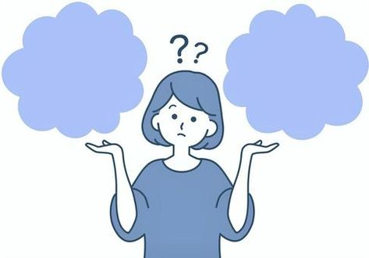
Чем отличается первое предложение от второго?
Предположите , как называются такие предложения?
Сегодня дует сильный ветер.
Дует ветер.

Slide 9
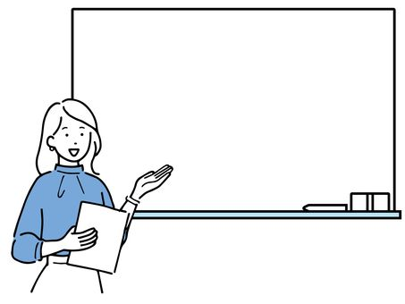
Что такое распространённые и нераспространённые предложения?
Тема:
Цель:
Узнать, какие предложения называются распространённые,
а какие нераспространённые.
Узнать….

Slide 10
Задачи:
1.Познакомиться с распространён -ными и нераспространёнными предложениями.
2.Учиться распознавать распро -странённые и нераспространенные предложения.

Slide 11
Запомни правило
Нераспространённое предложение состоит
только из главных членов предложения.
Распространённое предложение состоит только из главных и второстепенных членов предложения.

Slide 12
Работа по учебнику.
Стр. 37 упр. 46.

Slide 13
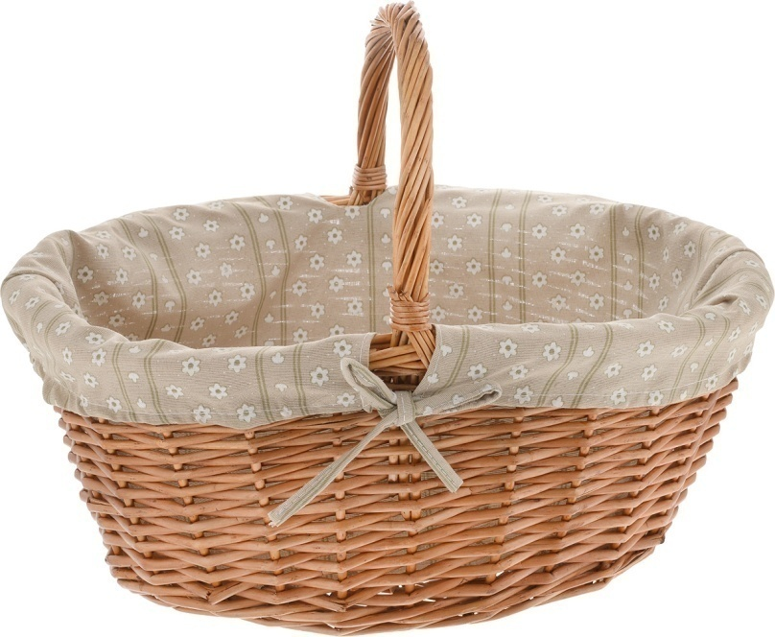
Распредели предложения по корзинам.
Всюду кружат жёлтые листья.
Падают листья.
Идет дождь.
Птицы улетают на юг.
Наступила осень.
Распространённое предложение
Нераспространённое предложение

Slide 14
Продолжите фразы .
Я узнал …
Я научился…

